Slide 1
초월 강화 시스템 기획
2020년 12월 16일 / 작성 : 안화영
Ver.0.2

Slide 2
문서 개요
문서개요
GOD 장비 초월
1. 문서 수정내역
수정일 | 설 명 | 버전
2020.12.14 | 초월 강화 시스템 기획 초안 | V.0.1
2020.12.16 | 초월 강화 시스템 기획 | V.0.2

Slide 3
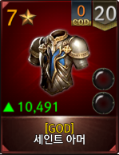
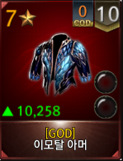
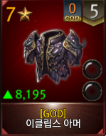
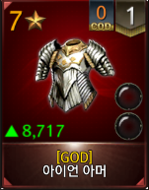
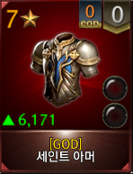
초월 강화 시스템
문서개요
GDD 장비 초월
GOD 장비 초월 조건
초월 테이블 설명
초월 방법 및 UI 설명
1-1. GOD 장비 초월
GOD 장비 초월이란?
장비 초월은 게임 내의 장비 강화가 20 까지 제한 되어 있는 상황을 초월을 통하여 강화 단계를 45강 까지 늘릴 수 있는 시스템을 말한다.
장비 초월의 대상은 GOD 장비 불멸(7강) 을 대상으로 강화 20을 달성한 아이템을 대상으로 한다.
장비 초월은 총 5번을 할 수 있으며, 초월 단계 마다. +5강 씩 강화 단계가 늘어 난다.
장비 초월의 방식은 아래와 같다.
메인 아이템
조건에 맞는 재료 아이템 중 1개
조건
GOD 장비 7성 (불멸) + 20 강
초월 단계별 강화 레벨이 틀림
조건 : 메인 아이템의 같은 부위 GOD 장비 7성 (불멸) 중 1개
재료 아이템의 강화단계 및 초월 단계는 체크 하지 않음
장비 초월 조건
초월 조건 은 ItemTranscend.테이블 DATA 값 참고
초월 단계 | 장비 등급 | 다음 단계 강화 조건 | 재료 아이템 (수량) | 기 타
0 (기본값) | GOD 7성(불멸) | 20 | 같은 부위 GOD 장비 7성(1개)
1 | GOD 7성(불멸) | 25 | 같은 부위 GOD 장비 7성(1개)
2 | GOD 7성(불멸) | 30 | 같은 부위 GOD 장비 7성(1개)
3 | GOD 7성(불멸) | 35 | 같은 부위 GOD 장비 7성(1개)
4 | GOD 7성(불멸) | 40 | 같은 부위 GOD 장비 7성(1개)
5 | GOD 7성(불멸) | 45 | 같은 부위 GOD 장비 7성(1개)

Slide 4
초월 강화 시스템
문서개요
GDD 장비 초월
GOD 장비 초월 조건
초월 테이블 설명
초월 방법 및 UI 설명
1-2. 초월 관련 테이블 설명
초월로 인한 ItemTranscend 테이블 추가
초월에 대한 조건을 관리 하기 위하여 해당 테이블을 추가 한다.
초월 테이블의 내용은, 초월 단계 및 초월 비용, 다음 단계 까지의 아이템 강화 조건, 초월 시 늘어 나는 능력치의 데이터를 관리 한다.
칼럼 명 | 항 목 | 설 명
Read | 툴 | 툴에서 해당 DATA 를 적용 할 지 말지 여부를 관리해 주는 칼럼 ( TRUE , FALSE)
Description | 초월단계 설명 (TEXT) | 기획에서 DATA 관리 칼럼 (DATA 사용 안 함)
TranscendRank | 초월 단계 | 해당 아이템 초월 단계 0 ~ 5 까지 (디폴트는 : 0 : 초월 하지 않은 상태 , 1 ~ 5 초월 1단계 ~ 5단계)
NeedEchantLevel | 초월 단계 강화 조건 | 다음 단계로 초월 강화 조건 예: 20 이면 강화 단계가 20강 일 때 다음 초월 할 수 있음)
TranscendCost | 초월 비용 | 초월 시 들어 가는 비용 (게임 재화 : GOLD )
Ib_AttkPow_ Constant_up | 초월 무기 공격력 증가 값 | GOD 무기 초월 시 item 테이블의 Ib_AttkPow_ Constant 칼럼 값 * 입력 값으로 증가
Ib_DfsPow_Constant_up | 초월 방어구 방어력 증가 값 | GOD 방어구 초월 시 item 테이블의 Ib_DfsPow_Constant 칼럼 값 * 입력 값으로 증가
Ib_HP_Constant_up | 초월 목걸이 HP 증가 값 | GOD 방어구 초월 시 item 테이블의Ib_HP_Constant 칼럼 값 * 입력 값으로 증가
Ib_StReg_up | 초월 반지 저항력 증가 값 | GOD 방어구 초월 시 item 테이블의 Ib_StReg 칼럼 값 * 입력 값으로 증가
초월 강화 제어를 위한 ItemUpgrade 테이블 신규 칼럼 추가
아이템의 강화 의 최대 한계 수치는 Item테이블의 UpgradeLimit에서 제어 되며, 초월 강화를 위하여 값을 45로 조정 한다.
아이템 강화시. ItemUpgrade 에서 강화에 필요한 DATA를 가지고 있으며, 초월에 따라 강화의 한계 레벨을 정의 하기 위하여 아래와
같은 칼럼을 추가
칼럼 명 | 항 목 | 설 명
Transcend_type | 초월 단계 에 따른 강화 조건 타입 | 초월강화 조건 값 0 : 기본 값 1 : 초월 1단계 강화 한계 레벨 2 : 초월 2단계 강화 한계 레벨 3 : 초월 3단계 강화 한계 레벨 4 : 초월 4단계 강화 한계 레벨 5 : 초월 5단계 강화 한계 레벨

Slide 5
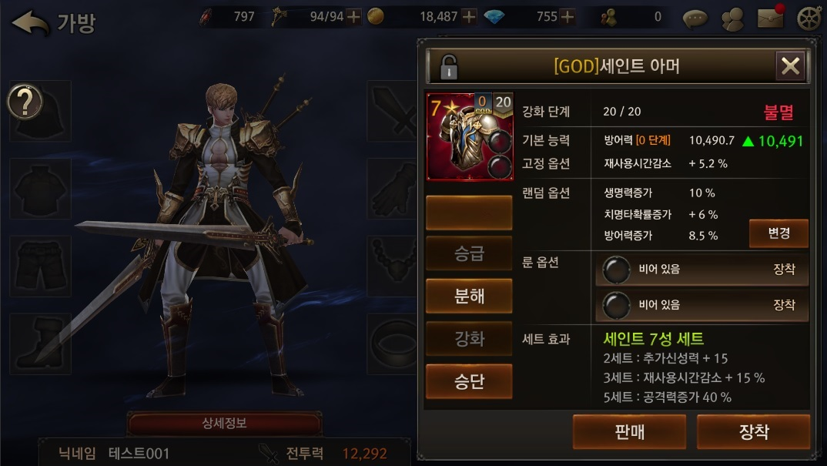
초월 강화 시스템
문서개요
GDD 장비 초월
GOD 장비 초월 조건
초월 테이블 설명
초월 방법 및 UI 설명
1-3. 초월 방법
장비 초월 접근
장비 초월은 인벤토리 및 캐릭터 장비 착용 UI에서 초월하고자 할 아이템을 터치 하면 아래와 같이 아이템 정보 창이 뜬다.
GOD 장비 중 초월 조건을 만족 한 아이템은 “ ” 같이 초월 버튼이 활성화 된다. 해당 버튼을 터치 하면, 다음 단계인 초월 UI를 호출 한다.
1
1
초월
번호 | 항 목 | 설 명
 | 초월 버튼 | 초월 버튼은 GOD 장비에 만 디폴트로 “비활성화“로 표시 초월 조건 만족 시 아이템 정보 창을 열 경우 버튼 활성화 초월 조건은 조건 표 참고 버튼 TEXT는 TEXT 테이블 ID 5128 값 참고
1

Slide 6
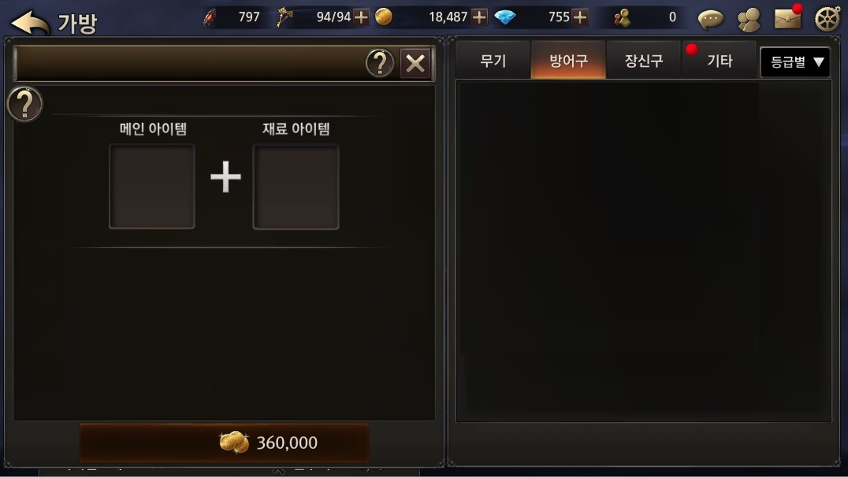
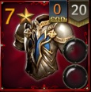
초월 강화 시스템
문서개요
GDD 장비 초월
GOD 장비 초월 조건
초월 테이블 설명
초월 방법 및 UI 설명
1-4. 초월 UI
초월 UI 설정(초월UI 는 아이템 합성 UI 참고)
초월은 초월할 메인 아이템 과 재료 아이템 1개를 필요로 한다.
좌측 A 영역은 현재 초월할 아이템과 재료 아이템이 들어갈 슬롯이 있으며, 우측 B 영역 인베토리에서 조건에 맞는 재료 아이템을 소팅 표시 한다.
A영역 초월에 들어가는 재료 아이템을 우측의 리스트에서 아이템을 선택 ,등록 하고 아래의 “ “ 버튼을 터치 하면 초월 확인 팝업 창이 뜬다
5
아이템 초월
B 영역
A 영역
1
2
초월 아이템 선택
3
아이템 초월 TIP
아이템 초월은 동일 부위의 GOD 7성 아이템이 필요합니다.
아이템을 초월 할 경우 아이템의 기본 능력치가 증가 합니다.
아이템을 초월할 경우 +5 강화 할 수 있습니다.
4
5
아이템 초월
UI TEXT 표시 (참고)
번호 | 항 목 | 설 명
 | 초월 UI 타이틀 TEXT | TextInven 테이블 TextKey값 5130 출력
 | 초월 슬롯 TEXT | TextInven 테이블 TextKey값 5131 출력
 | 초월 TIP TEXT | TextInven 테이블 TextKey값 5132 출력
 | 초월 설명 TEXT | TextPopup 테이블 TextKey값 차례대로494, 495, 496 출력
 | 초월 버튼 TEXT | TextInven 테이블 TextKey값 5130 출력
1
2
3
4
5

Slide 7
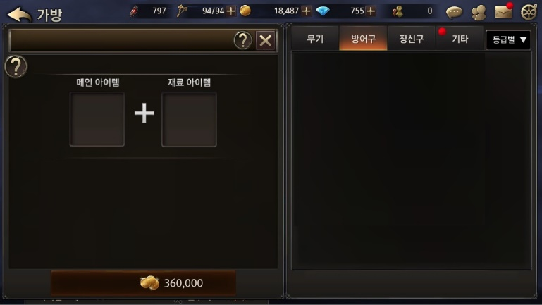
초월 강화 시스템
문서개요
GDD 장비 초월
Shop 테이블 수정
상품 정보 UI 수정
초월 강화
1-5. 초월 팝업 및 연출
초월 확인 팝업 창 및 연출
초월 버튼을 클릭 하면 아래와 같이 확인을 묻는 팝업창이 뜬다. 확인을 할 경우 연출 단계로 넘어 간다.
초월 연출은 아이템 합성 연출 과 동일 (참고 할 것)
연출이 끝난 이후 초월 UI가 닫히 면서 화면 중앙에 결과 창을 호출 한다.
아이템 초월
아이템 초월
초월 아이템 선택
초월 아이템 선택
1
초월하게 되면 재료 아이템은 사라지게 됩니다.
정말로 초월 하시겠습니까?
아이템 초월 TIP
아이템 초월 TIP
아이템 초월
아이템 초월
<초월 확인 팝업 창>
<초월 연출, 합성 연출과 동일>
번호 | 항 목 | 설 명
 | 초월 확인 팝업 메세지 | TextPopup 테이블 TextKey값 493 출력
1

Slide 8
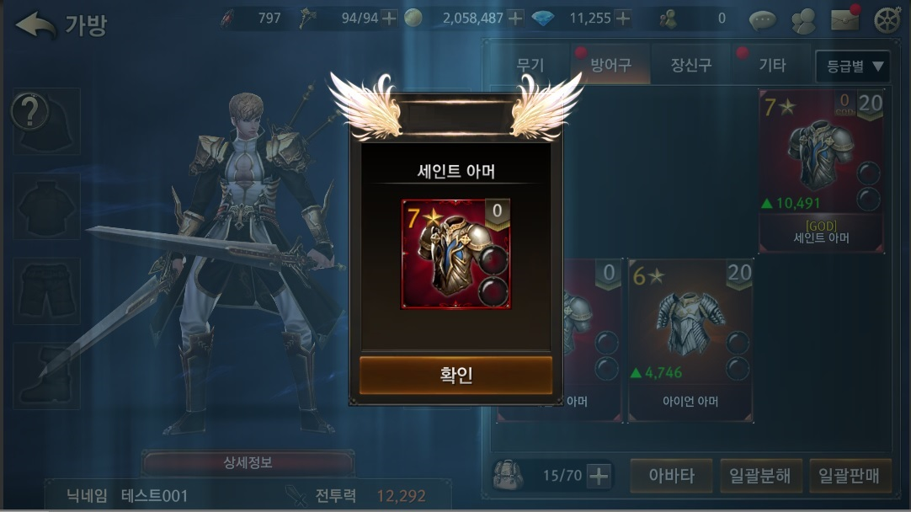
초월 강화 시스템
문서개요
GDD 장비 초월
GOD 장비 초월 조건
초월 테이블 설명
초월 방법 및 UI 설명
1-6. 초월 결과 창
초월 결과 창
초기화는 패키지 상품에만 적용
1
초월 성공
+1
2
3
4
999.999
번호 | 항 목 | 설 명
 | 초월 결과 타이틀 | Text 테이블 ID 5129 출력
 | 초월 단계 표시 | 초월 성공한 초월 단계 표시 +1 TextCommon 테이블 TextKey값 21547 출력 형식 +{0}
 | 초월 한 아이템 | 초월한 아이템 아이콘 표시
 | 초월 증가 능력치 | 초월 증가 능력치 표시 기존 아이템 기본 능력치 에서 증가 한 차이값 계산
 | 초월 단계 표시 | GOD장비 7성 불멸 부터는 해당 아이콘 표시 및 TEXT 표시 TEXT는 위의 초월 단계 표시 랑 같이 사용
1
+1
2
5
3
4
GOD 7성 장비 초월 단계 아이콘 표시 추가
5

Slide 9
감사 합니다!

